Slide 1

Analisis Penjualan Supermarket dengan Metode Klasifikasi menggunakan Model KNN
Nur Rohmah Risqiani

Slide 2


Nur Rohmah Risqiani
Halo! Saya mahasiswi jurusan Informatika di Universitas Sultan Ageng Tirtayasa. Keahlian yang saya minati yaitu seputar mengolah informasi dan data, dengan kata lain saya memiliki ketertarikan yang besar dengan bidang Data Science dan Data Analyst. Dalam mengolah berbagai macam data, saya menggunakan bahasa pemrograman Python ataupun SQL dengan tools yang digunakan untuk proses pemrograman yaitu Google Colab, Jupyter Notebook, Tableau, Power BI, MySQL, SQLYog, dan Microsoft Office.

Slide 3




01
Penjualan Supermarket

Slide 4
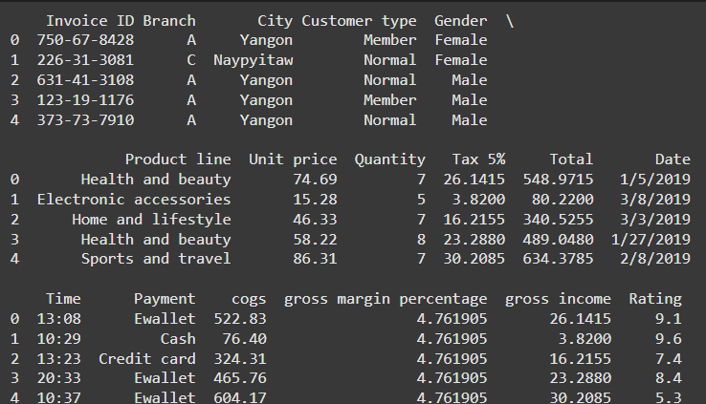
Dataset
Data yang digunakan berisi informasi mengenai Invoice ID, Branch, City, Customer Type, Gender, Product Line, Unit Price, Quantity, Tax, Total, Date, Time, Payment, COGS, gross margin %, gross income, dan Rating. Dalam proses klasifikasi, kolom atau data yang digunakan dalam proses klasifikasi yaitu Gender, Product Line, Gross income dengan target kolomnya yaitu Total.
our
Source dataset : Kaagle (https://www.kaggle.com/datasets/aungpyaeap/supermarket-sales)

Slide 5
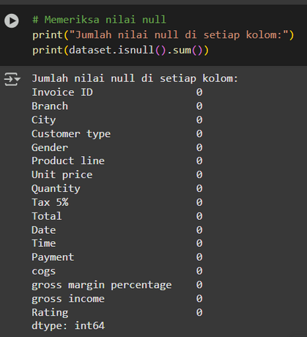
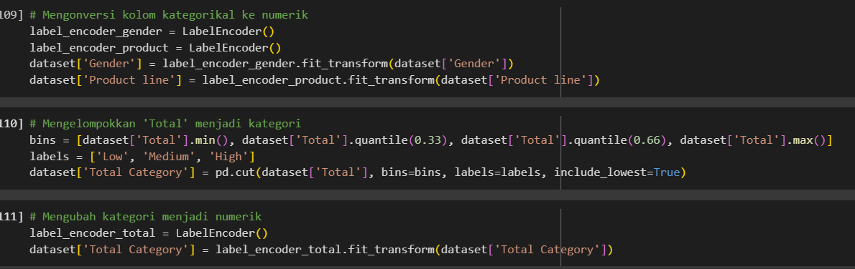
Dataset
Kolom yang bertipe kategori, diubah atau dikonversi ke numerik, seperti kolom gender, product line, dan Total. Khusus kolom total, dilakukan pemrograman yang dapat membagi dataset menjadi 3 jenis, yaitu low, medium, dan high, hal tersebut digunakan untuk proses klasifikasi nanti.
Memeriksa data apakah terdapat nilai null, hasilnya adalah dataset tidak terdapat nilai null didalamnya.

Slide 6
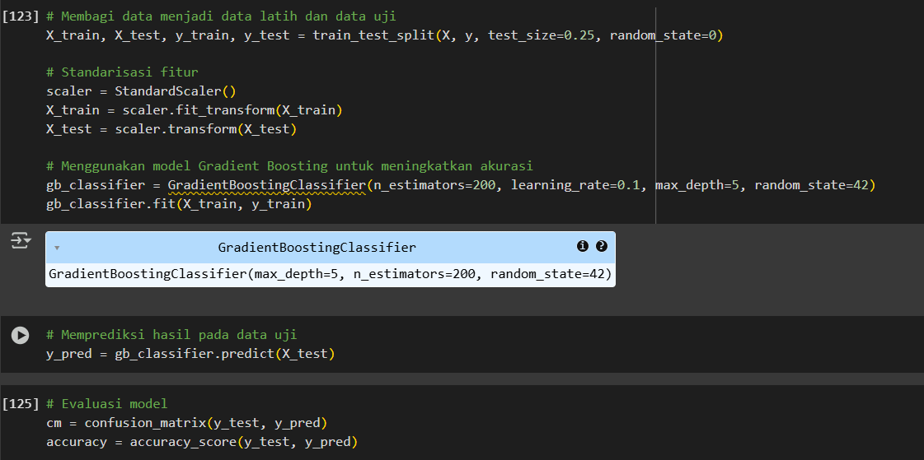
Klasifikasi KNN
Data dibagi menjadi 2 jenis yaitu data latih dan data uji dengan besaran data uji yaitu 25%, sedangkan data latih yaitu 75%. Model gradient Boosting digunakan dalam pemrograman ini untuk meningkatkan nilai dari akurasi ML.

Slide 7
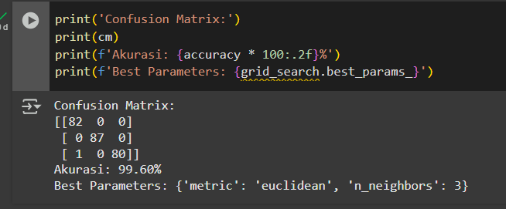
Akurasi Klasifikasi Model KNN
Berdasarkan confusion matrix serta nilai akurasi yaitu sebesar 99%, maa model ML yang digunakan untuk proses klasifikasi berjalan dengan baik dalam proses pengolahan dataset penjualan supermarket.

Slide 8
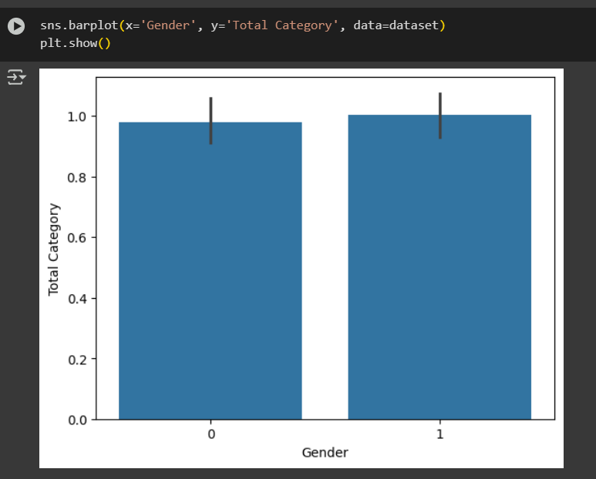
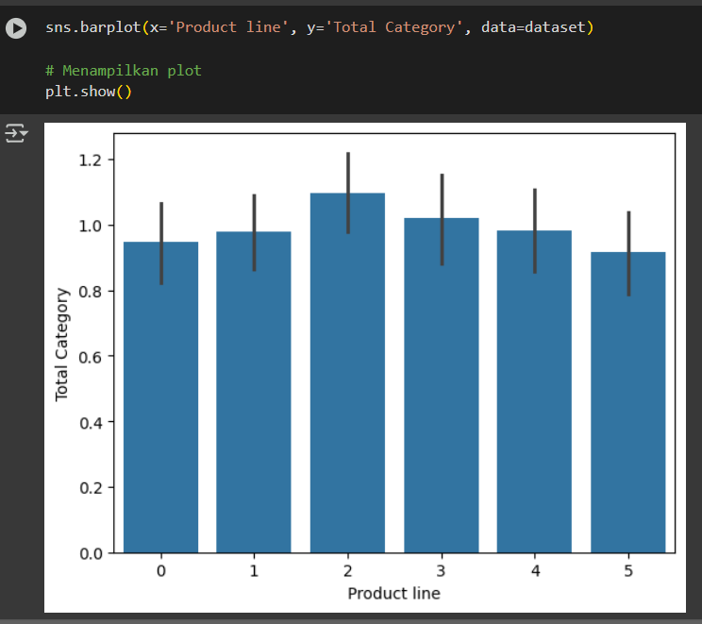
Visualisasi Data
Menunjukkan bahwa Gender dengan andil terbanyak dalam proses penjualan supermarket ini yaitu female (1) dan untuk product line atau produk dengan jenis terbanyak yang terjual adalah food and beverages.

Slide 9


Thank You!

